Slide 1
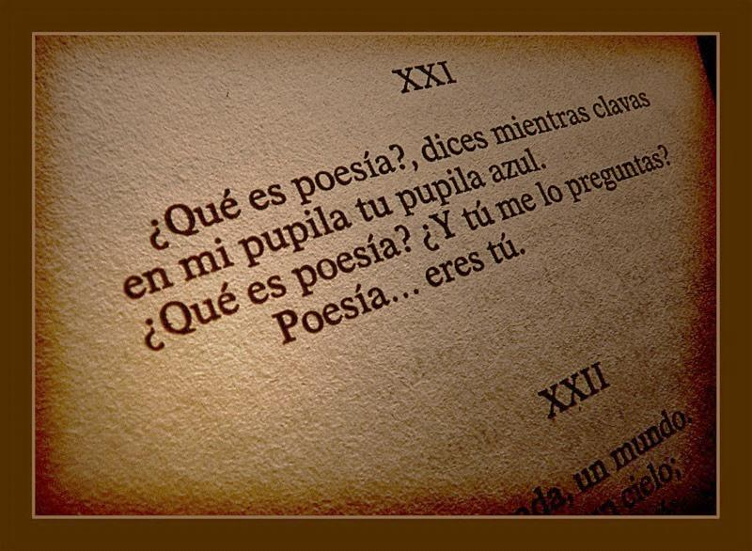
Poesía: Expresión de belleza y sentimientos
Proyecto preparado por:
Crista Marisol Pascual R.
Docente de Español

Slide 2
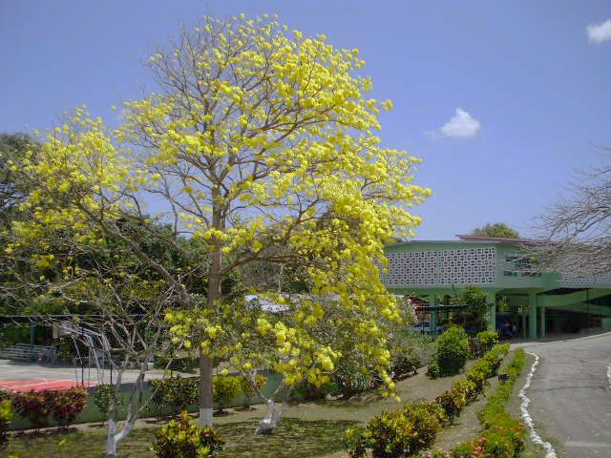
INSTITUTO CARMEN CONTE LOMBARDO
«Del campo surgen las fuerzas vivas de la nación»
Proyecto dirigido a: XII° Ciencias

Slide 3
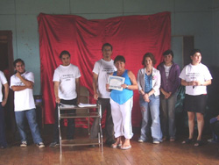
Índice
Descripción
Objetivo del proyecto
Situación del aprendizaje
Pregunta generadora
Producto principal
Tareas
Evaluación

Slide 4
Descripción
Presentación de un video sobre un recital poético para ilustrar el género lírico y que de esta forma la comunidad tome conciencia de la belleza del arte

Slide 5

Objetivo
Resalta los valores líricos como medio para intensificar la sensibilidad de la población hacia este género.

Slide 6
Situación de aprendizaje
Los alumnos de XII ° deciden presentar en la comunidad de Churuquita Chiquita un recital poético. Cuando se da la fecha de presentación ven con sorpresa que son muy pocas las personas que asisten al evento. Los chicos se llenan de tristeza ya que habían invertido mucho tiempo y entusiasmo en su trabajo. Descubren con ello, el poco interés que se tiene por este género literario.

Slide 7
Pregunta generadora
¿Cómo despertar en la comunidad el interés por la lectura e interpretación de poesías de gran belleza literaria?

Slide 8
Producto Principal
Video de un recital donde se muestre el género lírico y con ello se logre sensibilizar a la comunidad.

Slide 9
Tareas
1-¿Qué conceptos esenciales dominas acerca de la poesía y los autores hispanoamericanos?
Investigue en internet: conceptos de poesía y en su libro de texto: “Español 12” de autor Tarsicio Martínez: pág.144
Determine el concepto de poesía.
Extraiga una breve biografía de cinco poetas hispanos
Selecciona un poema representativo de un autor y a gusto del grupo.
Realice un comentario grupal de su trabajo investigativo
Realiza una lectura del poema escogido

Slide 10
Tareas
2-¿Cómo se organiza un recital?
Observa detenidamente un video de un recital como ejemplo.
Comenta el contenido y la forma en se expone el poema en el video.
Por grupos selecciona el poema que les llame la atención
Sigue los pasos observados y distribuye su poema a los integrantes de sus respectivos grupos
Memorice y atribuya un fondo musical a su presentación
Realiza prácticas de su trabajo

Slide 11
Tareas
3. ¿De qué forma presentas tu recital?
Realiza una introducción al desarrollo de su recital
Confecciona un escenario referente al tema
Asigna el vestuario adecuado
Organiza los temas musicales
Toma las fotografías necesarias para su video

Slide 12

Evaluación
Lista de verificación
Criterios de evaluación

Slide 13

Gracias

